Slide 1
Ｊａｖａ
情報システム工学実験
（Game_リファクタリング１）
令和 元 年 ６ 月 １３ 日（木）
情報・経営システム工学専攻 吉田

Slide 2
１．継承（を使ってリファクタリング）
Don’t
Repeat
Yourself

Slide 3
（０） ちょっと待って！
① さぁ、さっそく先に進もう。。。
と言いたいところだが、今のプログラムはあまりに酷すぎる！！！
まるでゴミ屋敷のようだ。
「そうは思わない」というかもしれないが、現実から目をそらしてはいけない。
現実を見つめてみよう。

Slide 4
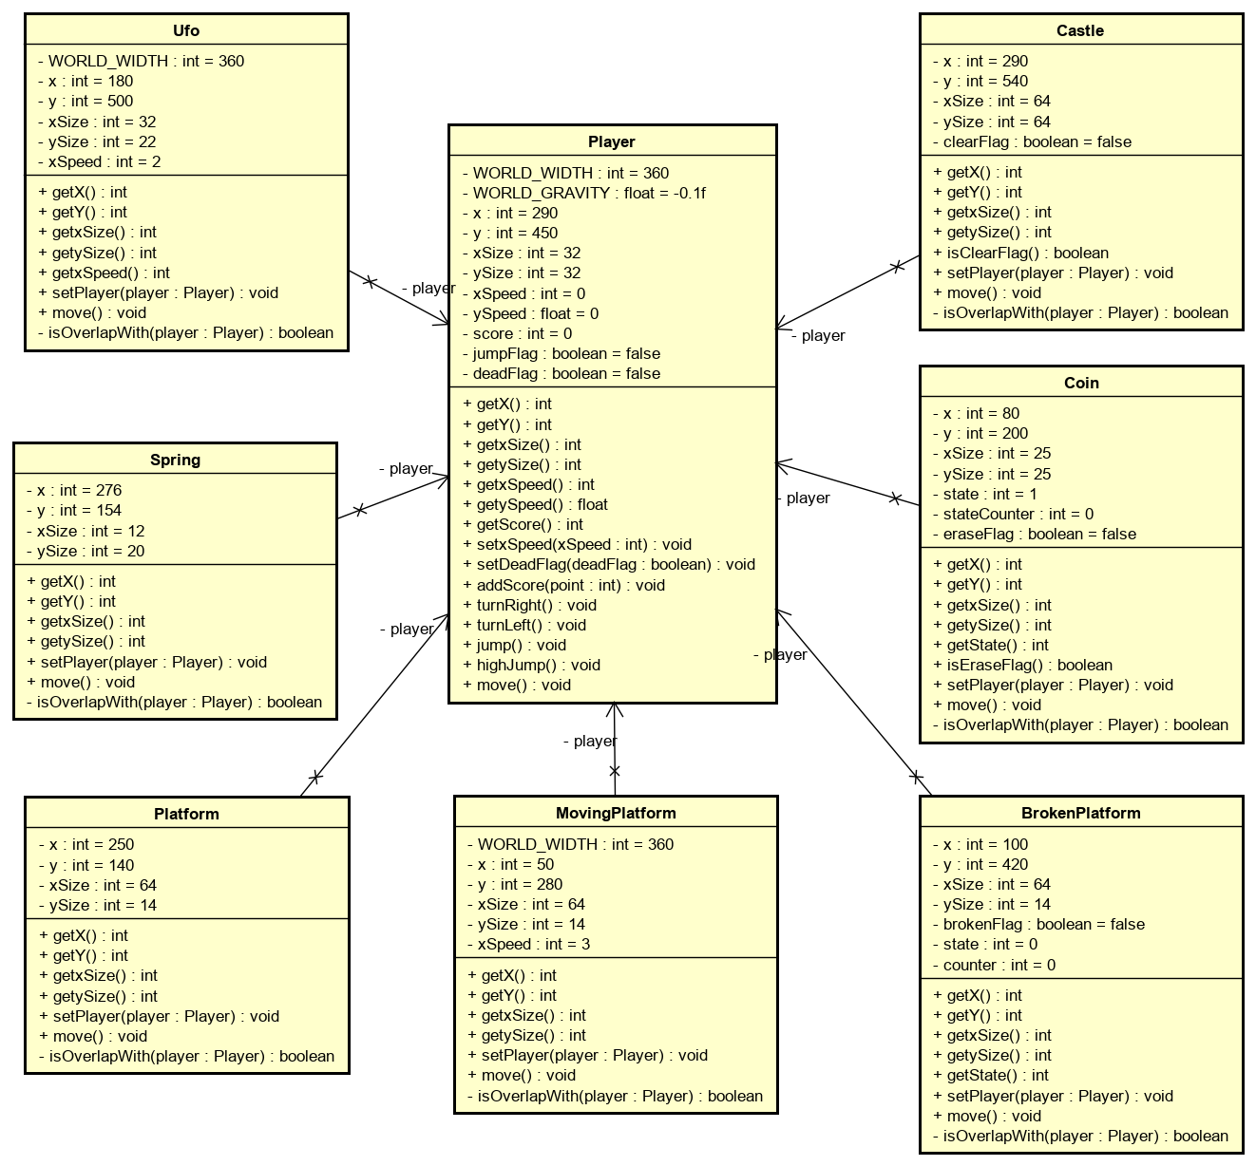
（０） ちょっと待って！
② よく見ると、
どのクラスにもまったく
同じ属性やメソッドがある。
これらの属性やメソッドは
全てのキャラクターに
必要なものといえるだろう。
そこでGameCharacterクラス
を作成し、
これらの属性やメソッドを
持たせよう。
そして、これまで作った
クラスを全て
GameCharacter一族に
してあげよう。

Slide 5
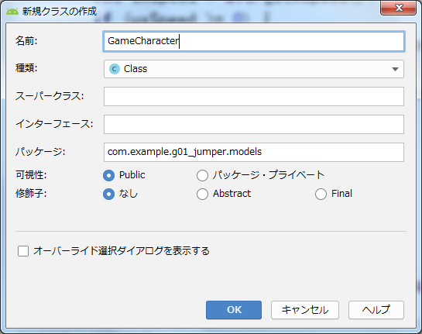
（１） 「GameCharacterクラス」の作成
① 最初に「GameCharacter」クラスを作成しよう。
「models」パッケージで右クリックし、「新規」-「Javaクラス」をクリック。
② 「名前」を「GameCharacter」にして、「OK」をクリック。

Slide 6
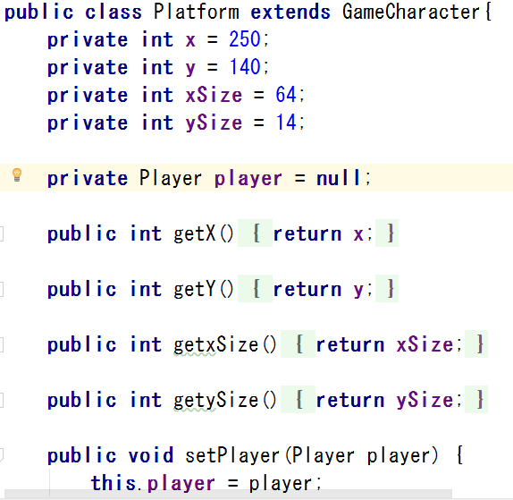
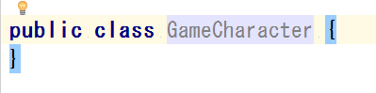
（２） 「Platformクラス」の修正
① それでは「Platform.java」から修正しよう。
クラス名の行に以下を追加しよう。
これで「Platform」は
「GameCharacter」一族に加わった
ことになる。
もちろん
「GameCharacterクラス」には
まだ何も無いので
継承しても何も起こらない。

Slide 7
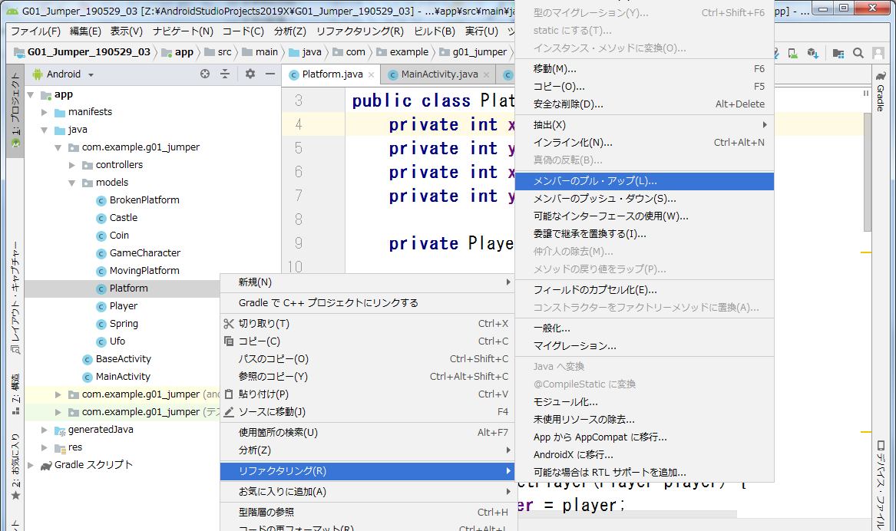
（２） 「Platformクラス」の修正
② 「Platformクラス」のうち全てのキャラクターが持つ属性とメソッドを
「GameCharacter」に移動しよう。
「Platform」を選択して
「右クリック」で「リファクタリング」－「メンバーのプル・アップ」をクリック。

Slide 8
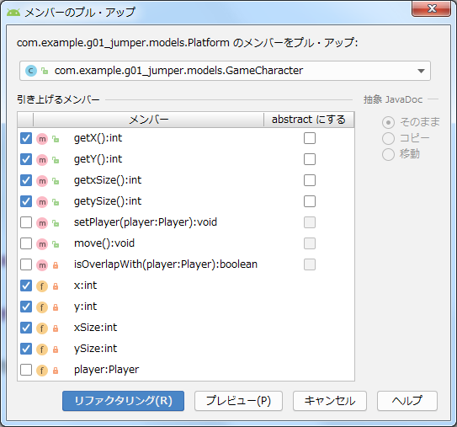
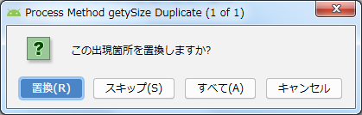
（２） 「Platformクラス」の修正
③ 以下のウィンドウが開くので、
以下の４つの属性と４つのメソッドをチェックして「リファクタリング」をクリック。
なお右下のようなウィンドウが何度か開くので「スキップ」をクリックしよう。

Slide 9
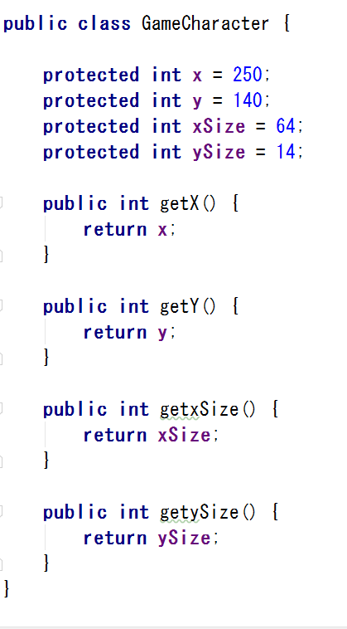
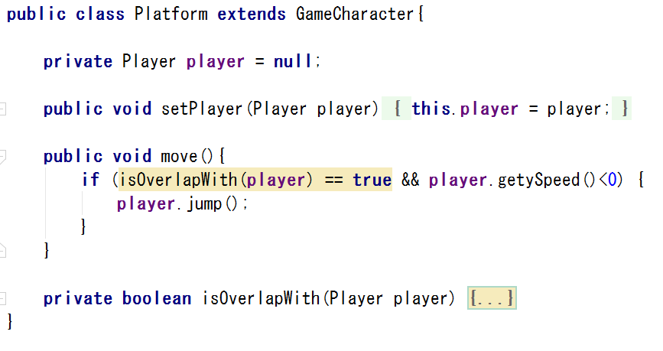
（２） 「Platformクラス」の修正
④ 「Platformクラス」にあった４つの属性と５つのメソッドが「GameCharacterクラス」
に移動し、Platformクラスがすっきりした。

Slide 10
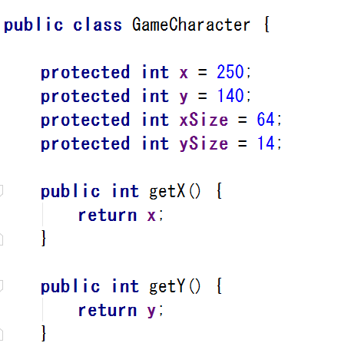
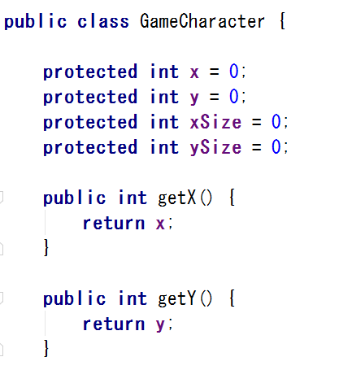
（２） 「Platformクラス」の修正
⑤ 「GameCharacterクラス」で属性の初期値の設定を行っているが
この値（250,140,64,14）は「Platformクラス」のみで使用する初期値だ。
「GameCharacterクラス」ではそれぞれの値を０にしておこう。

Slide 11
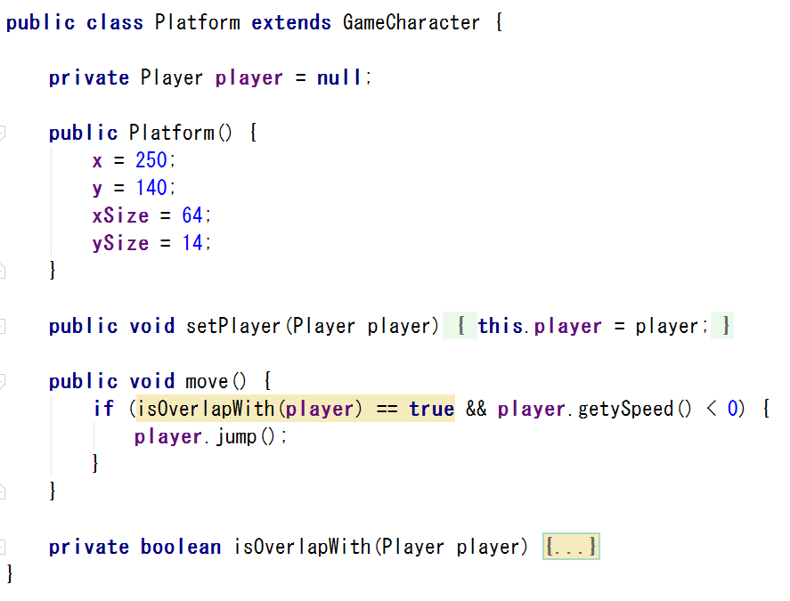
（２） 「Platformクラス」の修正
⑦ そして「Platformクラス」にコンストラクタを追加しよう。
コンストラクタは、オブジェクト生成時（＝new Platform()が実行される時）に
呼び出される特別なメソッドで、オブジェクトの初期設定に使用される。
このコンストラクタで初期値を設定することにしよう。

Slide 12
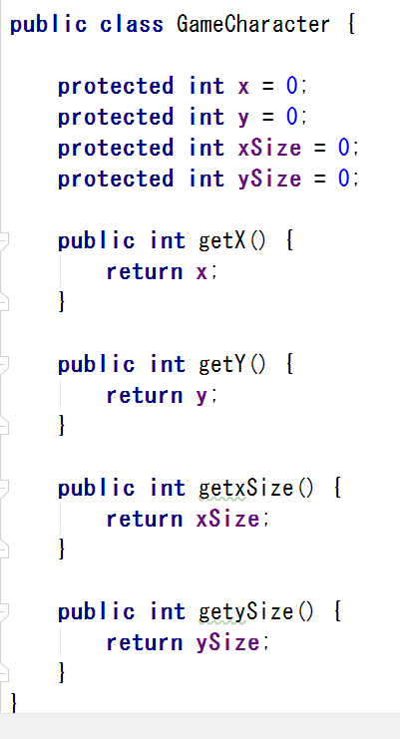
（２） 「Platformクラス」の修正
⑧ ここまででプログラムは以下のようになる。
共通要素が「GameCharacterクラス」に抽出されたため、
「Platformクラス」固有の役割がより明確になった。

Slide 13
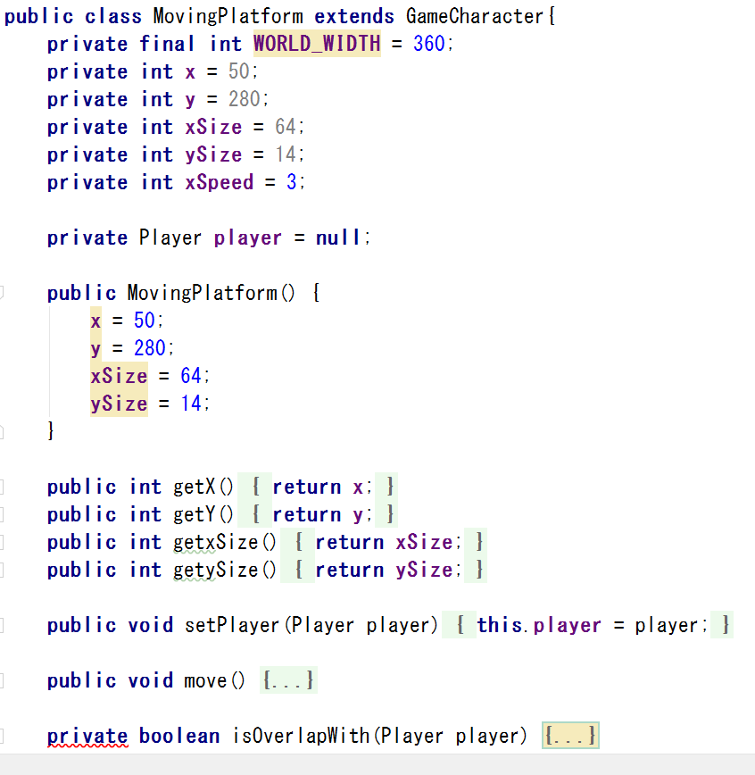
（３） 「MovingPlatformクラス」の修正
① 次は「MovingPlatformクラス」だ。以下の手順で修正しよう。
① 追加
③ 削除
② 追加
③ 削除

Slide 14
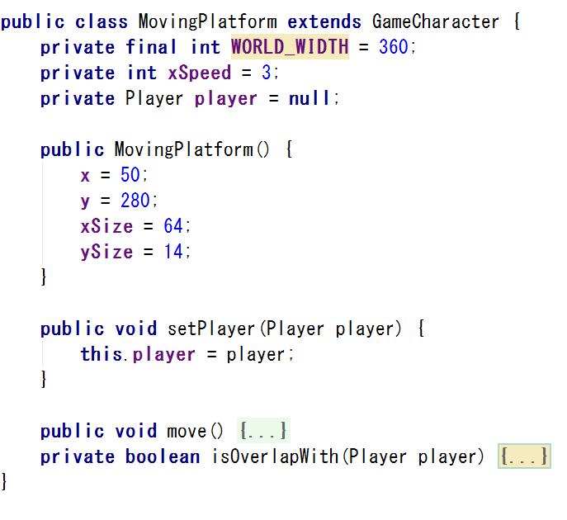
（３） 「MovingPlatformクラス」の修正
② すると「MovingPlatformクラス」は以下のようになる。

Slide 15
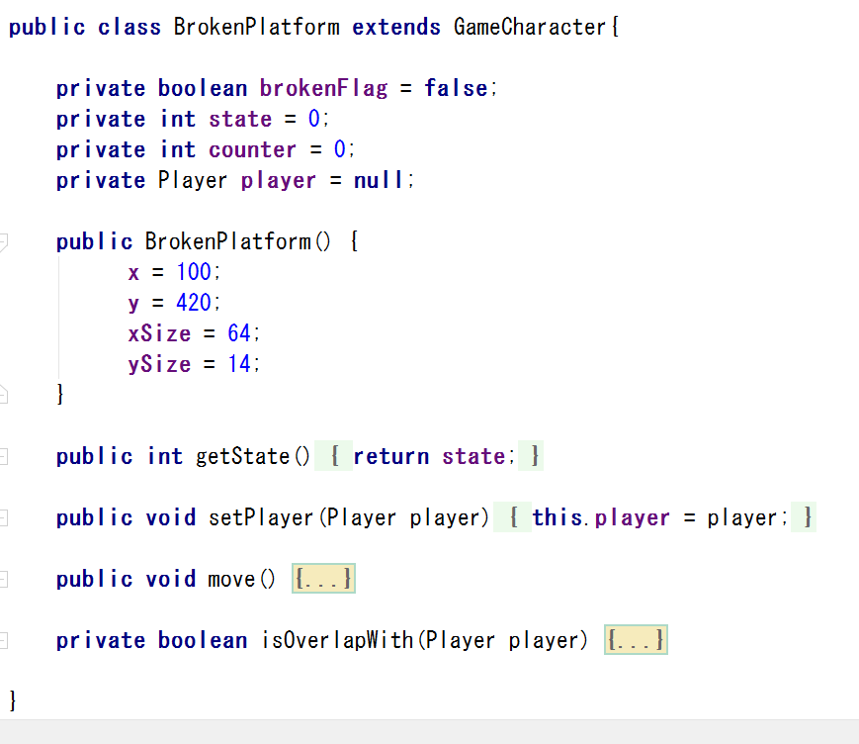
（４） 「BrokenPlatformクラス」の修正
① 同様に「BrokenPlatformクラス」も修正しよう。以下のようになる。

Slide 16
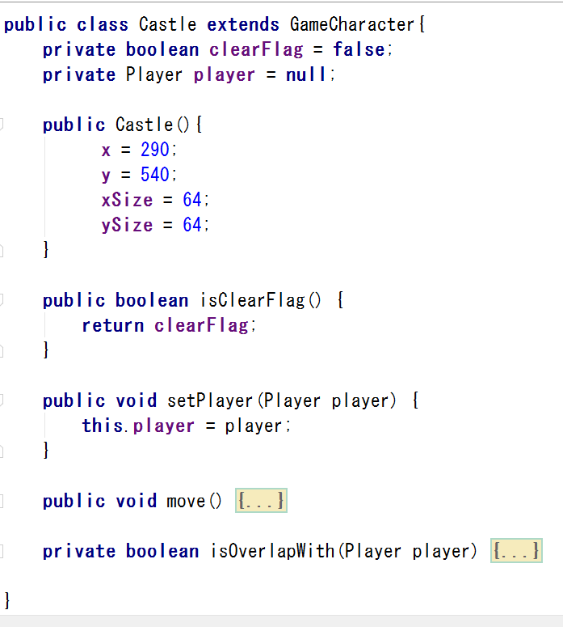
（５） 「Castleクラス」の修正
① 同様に「Castleクラス」も修正しよう。
以下のようになる。

Slide 17
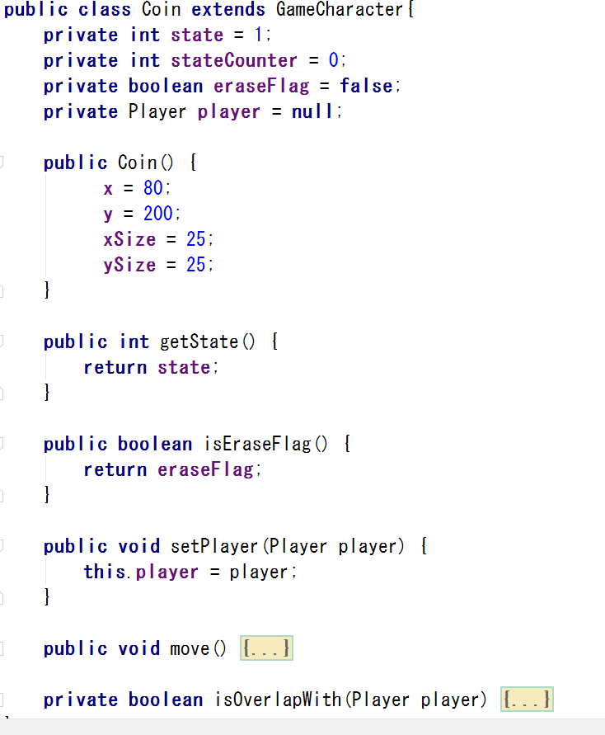
（６） 「Coinクラス」の修正
① 同様に「Coinクラス」も修正しよう。
以下のようになる。

Slide 18
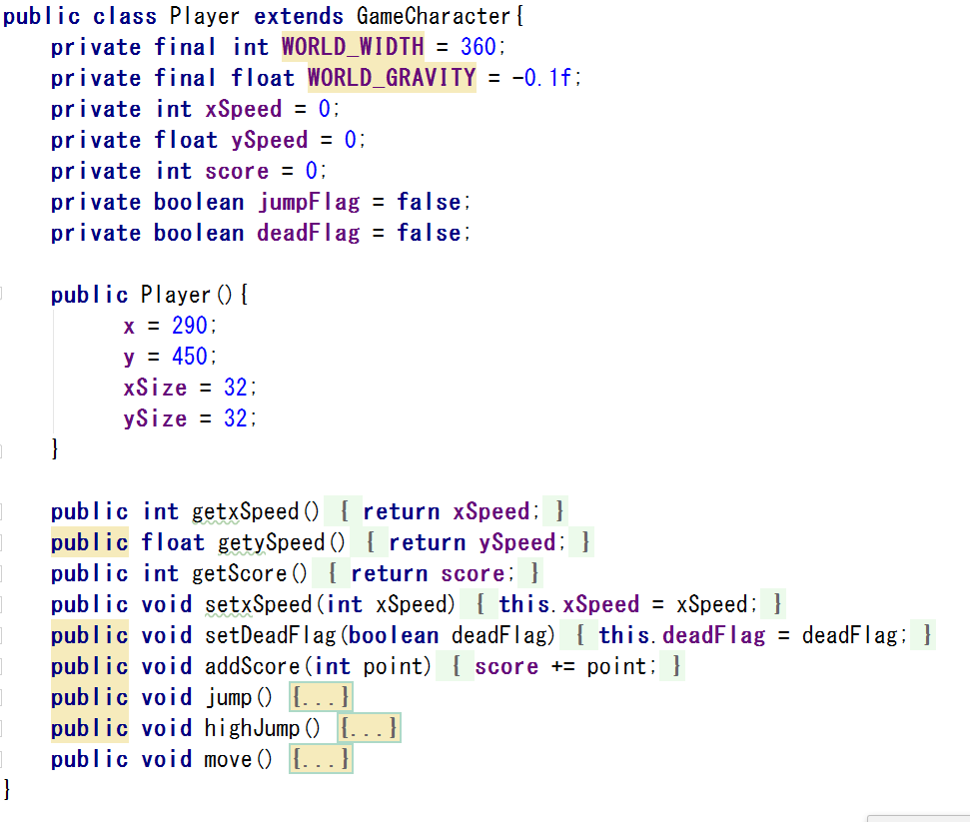
（７） 「Playerクラス」の修正
① 同様に「Playerクラス」も修正しよう。以下のようになる。

Slide 19
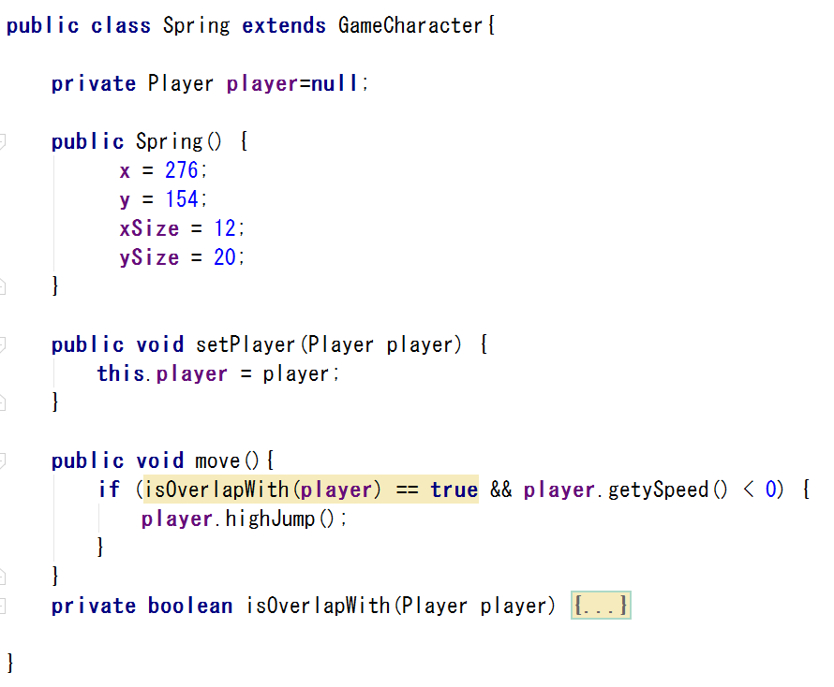
（８） 「Springクラス」の修正
① 同様に「Springクラス」も修正しよう。以下のようになる。

Slide 20
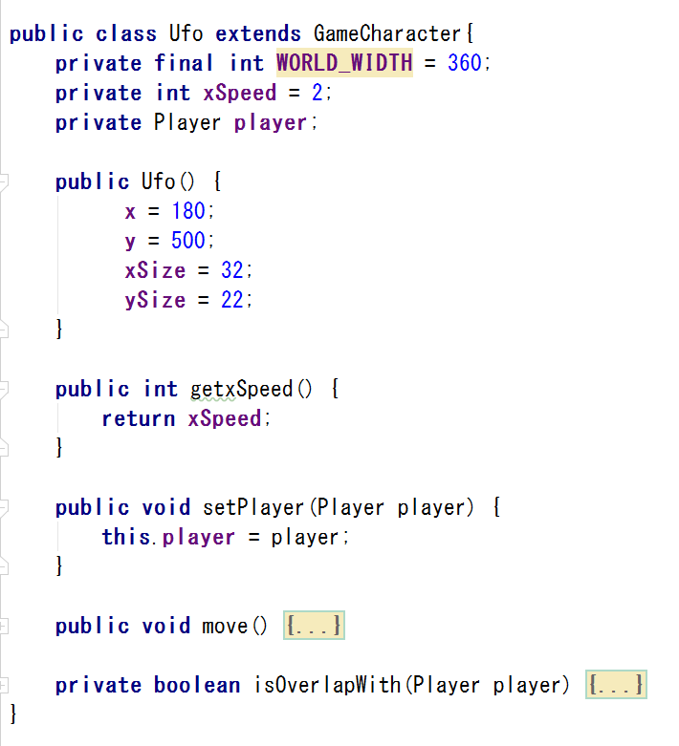
（９） 「Ufoクラス」の修正
① 同様に「Ufoクラス」も修正しよう。
以下のようになる。

Slide 21
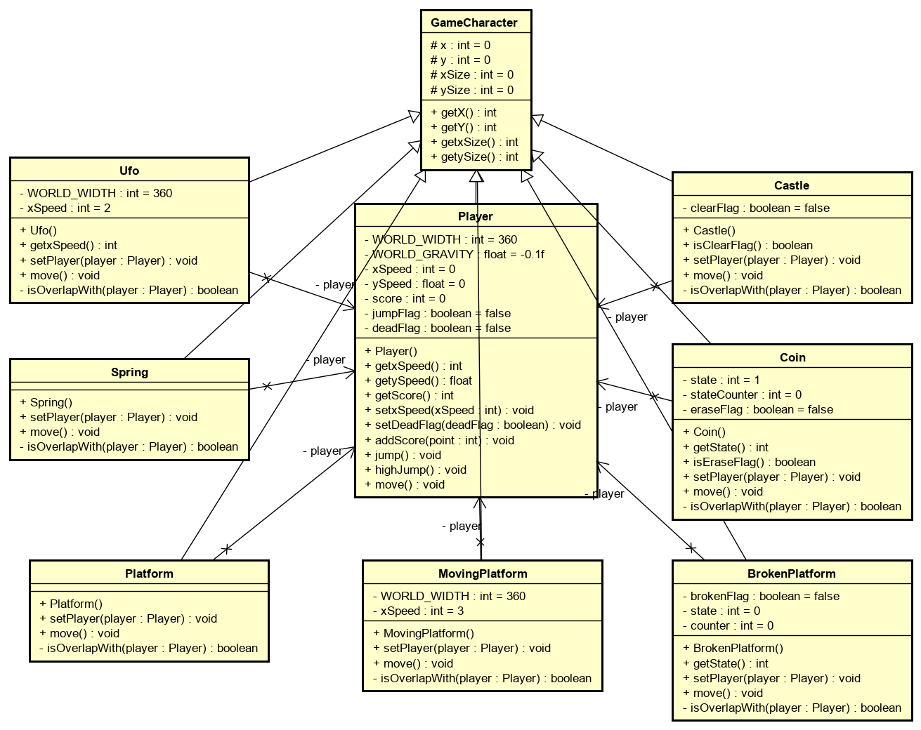
（10） リファクタリング完了
① ここまでで最初のリファクタリングは完了だ。
完了後のクラス図は
以下のようになる。
Player以外は少し
シンプルになった。
② アプリを起動して
動作を確認しよう。
リファクタリング
しただけなので
問題なく動作する
はずだ。

